Slide 1
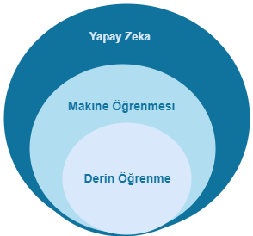
Deep Learning

Slide 2

Derin Öğrenme Nedir
Derin öğrenme, makine öğrenimi algoritmalarının bir alt kümesidir ve özellikle yapay sinir ağlarından oluşan modellerin çok katmanlı yapısını kullanarak, verilerdeki karmaşık ve soyut özellikleri öğrenme kapasitesiyle tanınır. İnsan beyninin bilgi işleme şeklinden esinlenen bu modeller, özellikle görsel ve ses tanıma, doğal dil işleme ve tahmin etme gibi alanlarda son yıllarda büyük başarılar elde etmiştir.

Slide 3
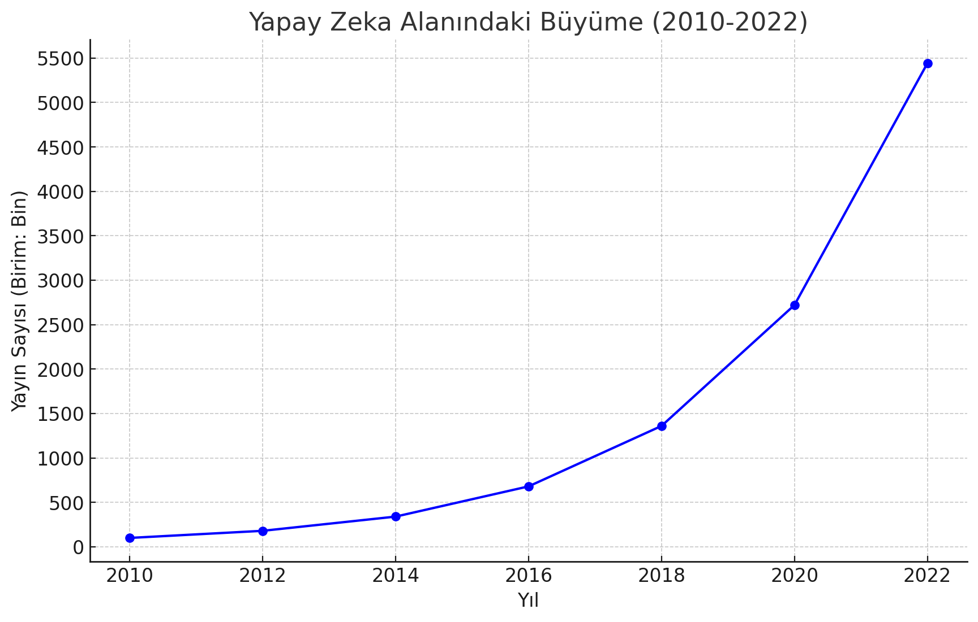

Slide 4

Derin öğrenme, yapay sinir ağlarına dayalı bir yapay zeka dalıdır ve birden fazla katmanın kullanılmasıyla karakterize edilir. Derin öğrenmenin kökleri, 1943 yılında McCulloch ve Pitts'in biyolojik bir nöronun matematiksel modelini önermesine dayanır. Bu erken model, yapay sinir ağlarının gelişimi için sahneyi hazırladı. 1957'de, Rosenblatt'ın Perceptron'u, derin öğrenmenin temelini oluşturdu ve ilk denetimli öğrenme algoritması olarak kabul edild

Slide 5
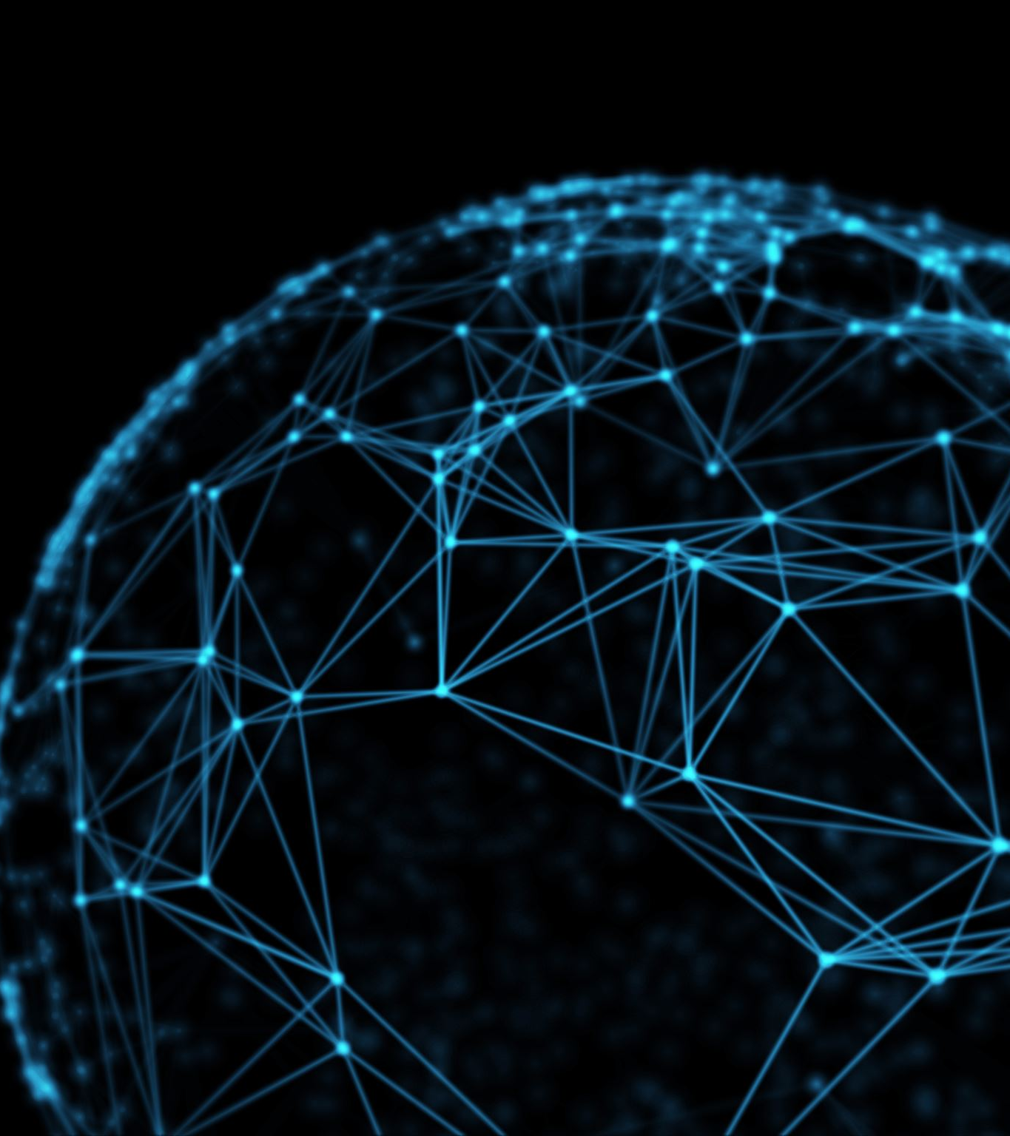
1974'te Paul Werbos'un çok katmanlı sinir ağlarını eğitmek için backpropagation algoritmasını tanıtmasıyla, bu teknik 1986'da Rumelhart, Hinton ve Williams tarafından yaygın olarak tanınmış ve uygulanmıştır. 1989'da Yann LeCun, görüntü işleme gibi alanlarda temel bir derin öğrenme uygulaması olan Convolutional Neural Networks (CNN) geliştirdi.

Slide 6
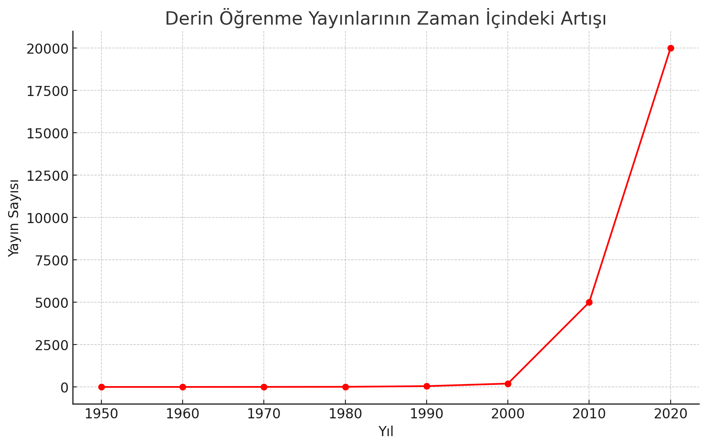

Slide 7
1997'de, Schmidhuber ve Hochreiter'in Long Short-Term Memory (LSTM) ağlarını geliştirmesi, zamanla bağlı verileri işleme kapasitesini artırmıştır.
2006'da Geoffrey Hinton ve ekibinin Deep Belief Networks (DBN) oluşturması, daha karmaşık mimarilere yol açarak modern derin öğrenmenin başlangıcını işaret etti.
2012'de AlexNet'in ImageNet yarışmasında büyük başarı elde etmesi ve Google'ın 'The Cat Experiment' ile bilgisayarların gözetimsiz öğrenme yeteneğini göstermesi gibi gelişmelerle derin öğrenme daha da ileri taşındı. Bu projeler, derin öğrenme programlarının hızla gelişmekte olduğunu ve doğruluklarını artırdığını kanıtladı.

Slide 8
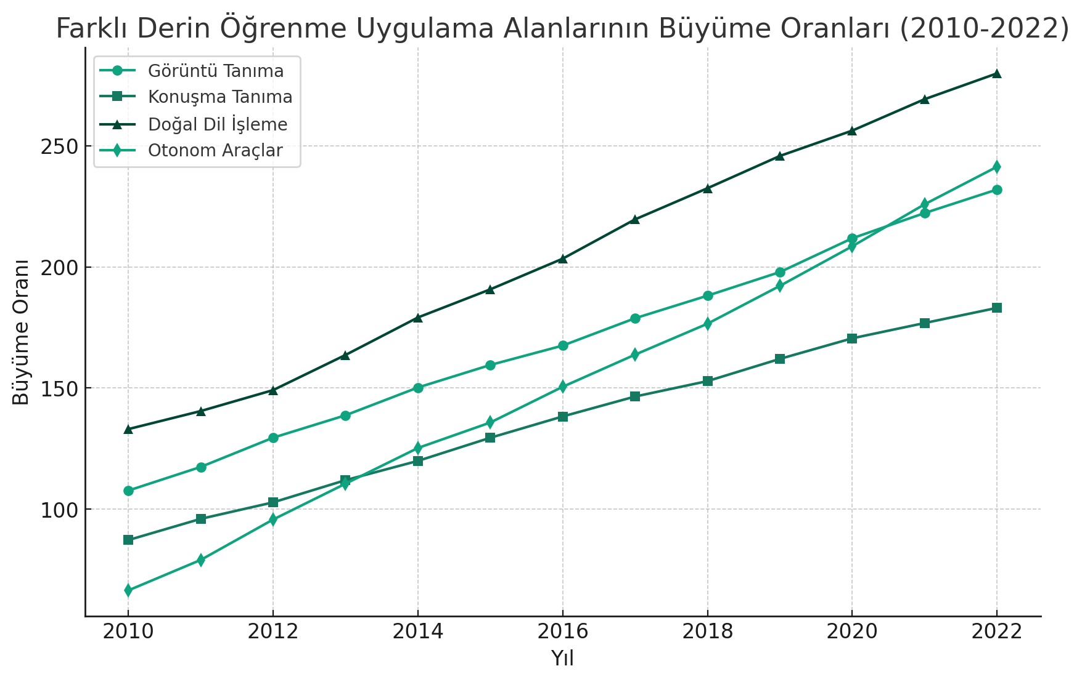

Slide 9
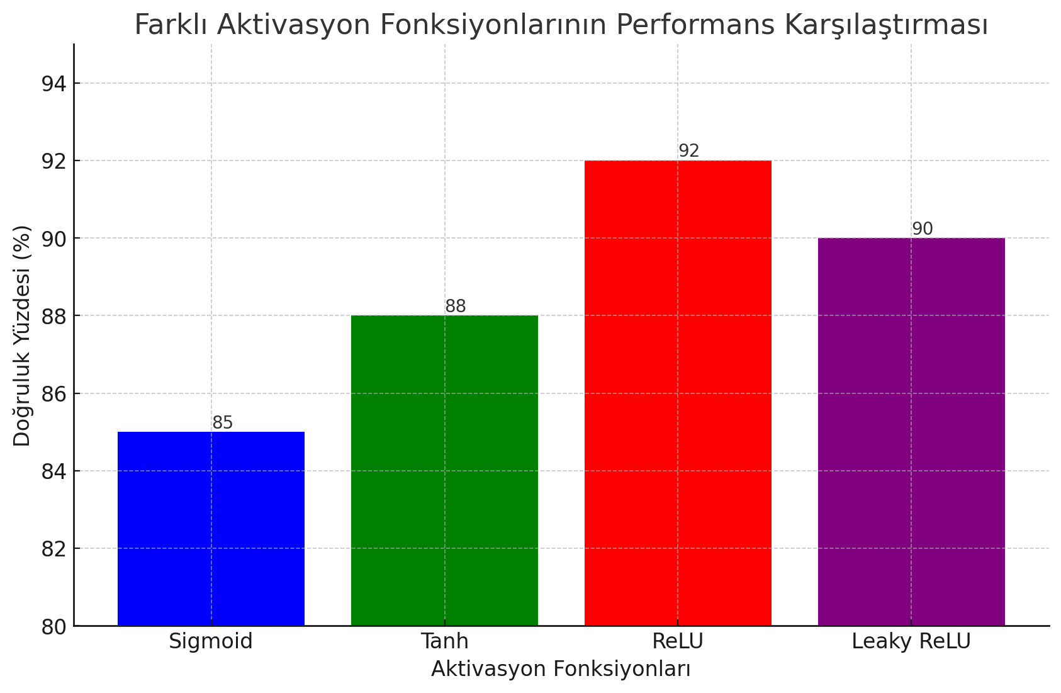

Slide 10

Kaynak
https://www.dataversity.net/brief-history-deep-learning/
https://builtin.com/artificial-intelligence/deep-learning-history
https://developer.nvidia.com/blog/deep-learning-nutshell-history-training/
https://dataspaceinsights.com/the-evolution-of-deep-learning-a-comprehensive-timeline/

